Slide 1
Grandezas Elétricas
Prof. Luís Fernando

Slide 2
Grandezas Elétricas
Tensão
Corrente
Resistência
Potência
Frequência

Slide 3
Grandezas Elétricas
O que são grandezas elétricas?
Grandeza é tudo aquilo que pode ser mensurado, ou seja, que pode ser medido ou contado! As grandezas nos dão a possibilidade de obter características baseadas em informações numéricas e/ou geométricas, sendo que todas essas grandezas são padronizadas pelo Sistema Internacional de Unidades (SI).
Todas as grandezas possuem uma unidade de medida padrão e o respectivo símbolo da unidade. Entre as diversas grandezas elétricas, podemos citar a tensão elétrica, corrente elétrica, resistência elétricas e potência elétrica, que serão estudadas a seguir.

Slide 4
Grandezas Elétricas
Tensão Elétrica
Podemos nos referir a tensão elétrica como a diferença de potencial ou ddp, além disso ela também é muito conhecida como voltagem. Isso é porque a unidade de medida da tensão elétrica é o volt (V).
A tensão elétrica nada mais é do que a diferença de potencial elétrico entre dois pontos. Ela é fornecida para um circuito através de uma fonte de tensão como por exemplo, pilha, bateria, fontes da rede elétrica ou qualquer outra coisa que seja capaz de gerar uma diferença de potencial (ddp).

Slide 5

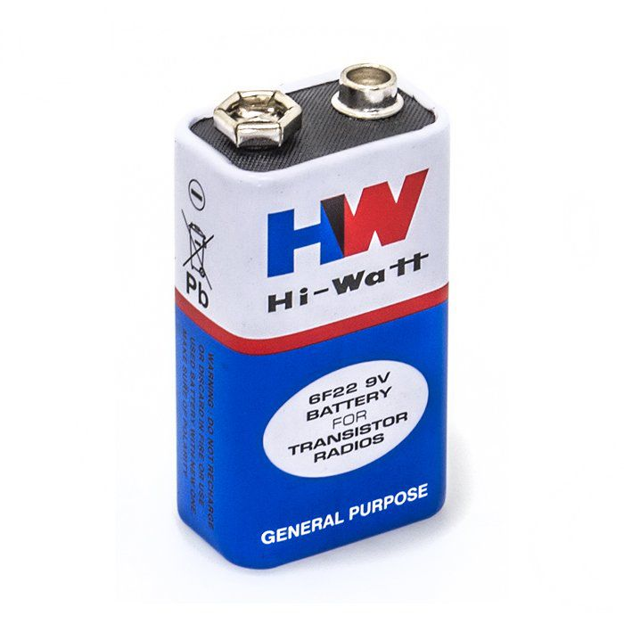
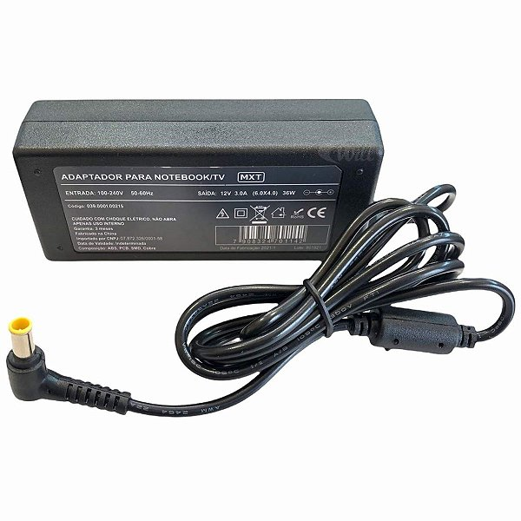
Grandezas Elétricas

Slide 6
Grandezas Elétricas
Corrente Elétrica
Assim como a tensão elétrica, é muito comum se referirem a corrente elétrica como amperagem, isso porque a unidade de medida da corrente elétrica é o ampére (A).
A corrente elétrica é definida como o fluxo ordenado dos elétrons em um condutor, que ocorre em função da tensão elétrica. Vale a pena destacar que podemos considerar o fluxo dos elétrons em dois sentidos, o real e o convencional.
O sentido real da corrente ocorre do ponto de menor potencial elétrico, para o ponto de maior potencial. Já o sentido convencional, considera que o fluxo da corrente elétrica ocorre do ponto de maior potencial elétrico, para o ponto de menor potencial.

Slide 7
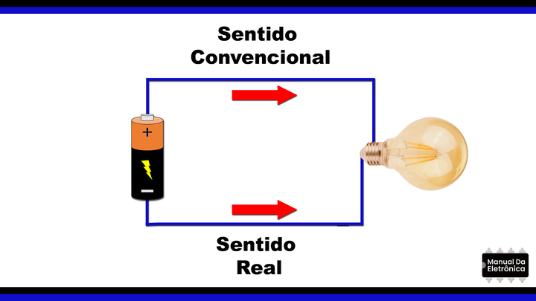
Grandezas Elétricas

Slide 8
Grandezas Elétricas
Resistência
A resistência elétrica é uma propriedade presente em qualquer material! Ela é definida como uma oposição a passagem da corrente elétrica que um determinado material é capaz de oferecer, ou seja, a resistência elétrica é a grandeza responsável por limitar a corrente que passa pelo circuito.
A letra grega ômega (Ω) é usada para representar a resistência e a unidade de medida da resistência é o ohm.

Slide 9
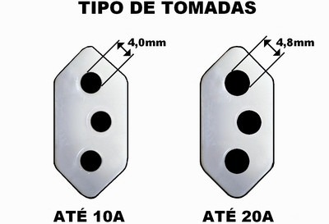
Grandezas Elétricas

Slide 10
Grandezas Elétricas
Potência Elétrica
Potência elétrica é basicamente a velocidade com que um determinado equipamento é capaz de converter a energia elétrica em trabalho.
No caso dos equipamentos elétricos, a potência indica qual a quantidade de energia elétrica que é transformada em outro tipo de energia por unidade de tempo. Podemos citar como exemplo o forno elétrico, que necessita de uma determinada quantidade de potência para gerar o trabalho, que neste caso é o aquecimento.

Slide 11
Grandezas Elétricas
Potência Elétrica
Vale a pena destacar que existem três tipos de potência elétrica que são, potência ativa, potência aparente e potência reativa. As respectivas unidades de medias destes três tipos de potência são:
Watt (W)
Volt Ampere (VA)
Volt Ampere Reativo (VAr)

Slide 12
Grandezas Elétricas
Potência Elétrica
O valor de cada uma delas varia em função do fator de potência da carga, onde o valor ideal do fator de potência é igual a 1.
Tensão elétrica, corrente elétrica, resistência elétrica e potência elétrica são as grandezas fundamentais na elétrica. Essas quatro grandezas se relacionam facilmente através das leis de ohm.

Slide 13
Grandezas Elétricas
Frequência Elétrica
A frequência indica o número de ondas que ocorrem na eletricidade em 1 segundo. Em todo o mundo, cada país tem uma frequência definida que usa, por exemplo, 50 Hz ou 60 Hz. O Japão é uma rara exceção porque a frequência de sua energia é de 50 Hz ou 60 Hz, dependendo da região. Recentemente, um número crescente de produtos, incluindo alguns com inversores, pode acomodar ambas as frequências.

Slide 14
Atividades
1 – Quais são as Grandezas Elétricas?
2 - Diferença de tomadas com 4,0mm e 4,8mm?
3 – Qual a unidade de medida utilizada para a tensão e o seu símbolo?
4 – Qual a unidade de medida utilizada pela corrente elétrica e seu símbolo?
5 - Qual a unidade de medida utilizada pela resistência elétrica e seu símbolo?
6 - Qual a unidade de medida utilizada pela potência elétrica e seus símbolos?
7- Qual a unidade de medida utilizada pela frequência elétrica e seu símbolo?
8 – Faça um resumo prévio sobre as 4 grandezas elétricas citadas na aula.

